Slide 1
Китайская кухня

Slide 2
Китайская кухня является одной из самых известных и разнообразных национальных кухонь в мире. Она включает в себя множество региональных кулинарных традиций, таких как кантонская, шанхайская, пекинская и сичуаньская кухни. Китайская кухня известна своим использованием разнообразных ингредиентов, а также техник приготовления, таких как варка, жарка, тушение и пассерование.

Slide 3

энциклопедическая справка
F

Slide 4
Общий термин, обозначающий различные блюда различных регионов и этнических групп Китая.Оно обладает долгой историей, изысканными технологиями, богатыми категориями, множеством жанров и уникальных стилей. Оно является результатом тысячелетнего развития китайской кулинарии и пользуется высокой репутацией во всем мире.Китайская кухня - одна из важных составляющих китайской культуры.Также известен как китайская культура питания.Одна из трех основных кухонь мира (китайская, французская и турецкая) оказывает далеко идущее влияние на Восточную Азию.Рецепты взяты из блюд различных регионов и этнических групп Китая.

Slide 5
Согласно литературным источникам, еще 5000 лет назад в Китае были шашлыки, рыба на гриле и другие блюда.Появление знаменитых деликатесов под названием “Бажен” во времена династии Чжоу оказало большое влияние на будущие поколения.Во времена династий Хань, Вэй, Южной и Северной, китайская кухня быстро развивалась, и популярность блюд значительно возросла.“Ухоуская макрель”, изобретенная Лу Ху во времена династии Хань, была самым ранним блюдом-похлебкой в Китае.На бамбуковых подставках, найденных в гробнице Хань № 1 в Мавандуе, изображены сотни блюд.В книге "Основы Ци Мин", написанной Цзя Сымином во времена династии Северная Вэй, содержится более 200 видов блюд.Благодаря распространению и популярности буддизма в сочетании с продвижением императора У из династии Лян в Южной династии, буддийский фастфуд постепенно оказал влияние на общество, и вегетарианские блюда, которые уже появились в Китае, получили дальнейшее развитие.Во времена правления пяти династий Суй и Тан также появились новые разработки в области китайских травяных и лечебных блюд.

Slide 6
Во времена династии Сун развитие китайской кухни достигло апогея. В городах Бяньцзин и Линьань было много холодных и горячих блюд, супов и красочных кушаний с сотнями названий.В то время на рынке уже были представлены блюда вегетарианской кухни с южными, северными и сычуаньскими вкусами, что указывает на то, что основные вкусовые школы китайской кухни сформировались уже во времена династии Сун.За время правления трех поколений династий Юань, Мин и Цин китайская кухня получила значительное развитие и насчитывала тысячи разновидностей блюд.В этот период, в связи с миграцией этнических меньшинств, принявших ислам, в различные места, халяльная кухня, как уникальный вкус, заняла определенное место в китайской кухне, и вкусовой жанр китайской кухни в основном сформировался.С конца правления династии Цин и до первых дней существования Китайской Республики, когда в Китай приезжали иностранцы, китайская кухня включала в себя некоторые западные блюда.

Slide 7
После образования Китайской Народной Республики, особенно с 1979 года, были достигнуты впечатляющие результаты в области наследия и инноваций в приготовлении блюд.В дополнение к имитационным блюдам из Пекина, в Сиане, Ханчжоу, Кайфэне, Янчжоу и других местах также были обнаружены и разработаны имитационные блюда танской кухни, кухни династии Сун, Конгфу и Хунлоу.

Slide 8
В категории блюд существует множество разновидностей китайских блюд. Помимо классификации по регионам и этнической принадлежности, обработка и производство варьируются в зависимости от объекта потребления. Существуют следующие два метода классификации.① Категория потребления.Из-за различных объектов потребления сформировались различные уровни блюд, в основном домашнего приготовления, муниципальных блюд, блюд из общественных столовых, блюд для посещения храмов, официальных блюд, дворцовых блюд, лечебных блюд и т.д.② Категория обработки.Из-за разнообразия технологий приготовления китайских блюд существуют также определенные различия в формах и функциях блюд. В основном они делятся на холодные блюда, горячие блюда, большие блюда, гарниры, свеклу, супы и т.д.

Slide 9
в культуре
Китайская кухня также развивалась в разные исторические периоды. В большом количестве литературных произведений описано множество знаменитых блюд разных исторических периодов, таких как "Мечта о красных особняках" и "Золотая слива в бутылке". Современные гурманы часто могут найти способы внести новшества и восстановить древние блюда на основе этих произведений.

Slide 10
В языке и речи
Несмотря на то, что это овощи, выращенные в саду, они вкуснее, чем деликатесы, выращенные в горах и на морях.
Всевозможные вкусные блюда можно назвать ядами, которые разлагают кишечник.
Большинство людей, которые набивают свои желудки киноа и амарантом, обладают благородным характером, а те, кто носит одежды дракона и ест вкусную пищу, часто готовы пресмыкаться и льстить другим.
饮食约而精，园蔬胜珍馐。——《朱子家训》
甘脆肥脓，命曰腐肠之药。——《幼学琼林》
藜口苋肠者，多冰清玉洁；衮衣玉食者，甘婢膝奴颜。——《菜根谭》

Slide 11
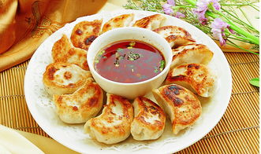
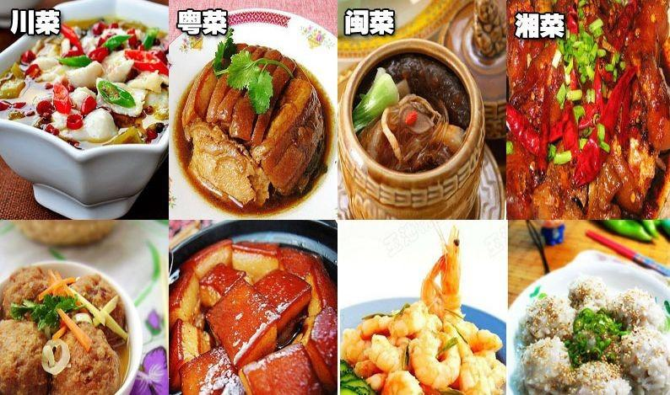

Slide 12
Спасибо за внимание !

